Slide 1
VT1
CHÀO MỪNG CÁC EM ĐẾN VỚI TIẾT TOÁN
Giáo viên: Lương Đặng Thanh Tâm

Slide 2
Thứ sáu ngày 1 tháng 3 năm 2024
Toán
LUYỆN TẬP

Slide 3
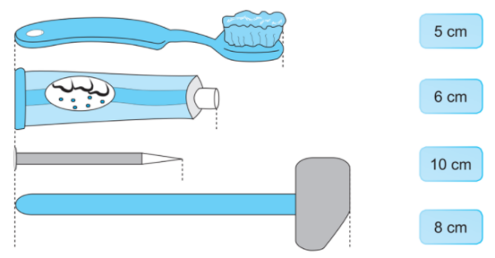
Bài tập 1: Đo rồi nối đồ vật với độ dài thích hợp

Slide 4
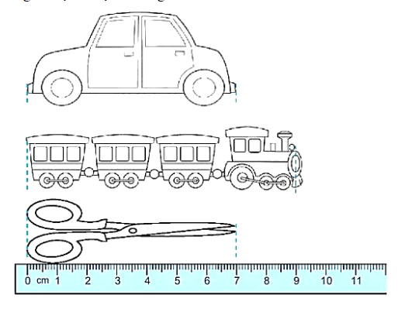
Bài tập 2: Tô màu vào những đồ vật có độ dài bằng 7cm
7cm
9cm
7cm

Slide 5
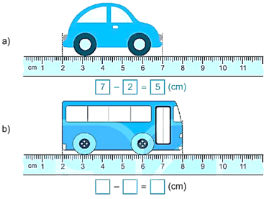
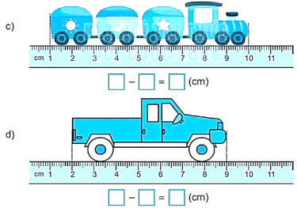
Bài tập 3: Viết số thích hợp vào ô trống theo mẫu

Slide 6
8
2
6

Slide 7
10
1
9
9
2
7

